Slide 1
ПРЕЗЕНТАЦИЯ для детей дошкольного возраста «Будь вежливым всегда!»
Подготовила: Бахолдина О.И.
ВОСПИТАТЕЛЬ МКДОУ Д/С №8

Slide 2
Цели и задачи: Учить детей выражать чувства добрыми словами, формировать навыки вежливого обращения, воспитывать потребность в доброжелательном общении.

Slide 3
Вежливых слов не одно и не два,
Помни и знай эти чудо-слова:
Здравствуйте
Добрый день
Доброе утро
До свидания
Пожалуйста
Извините
Приятного аппетита
Простите
Спасибо

Slide 4
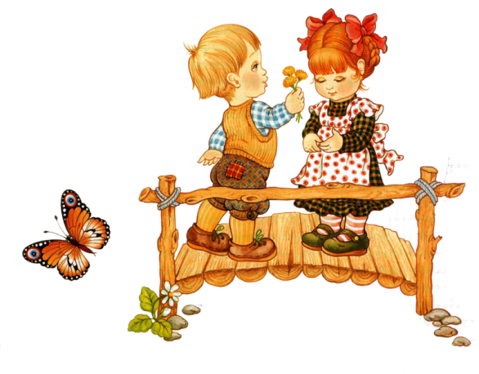
Волшебники – гномы
Немало для нас
Чудесного сделать могли бы,
Но больше чудес совершает в сто раз
Волшебное слово
Спасибо

Slide 5
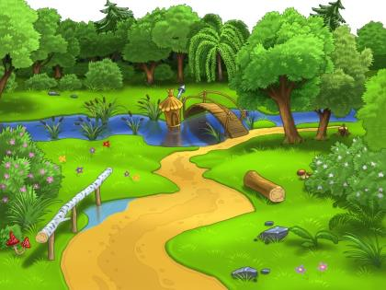
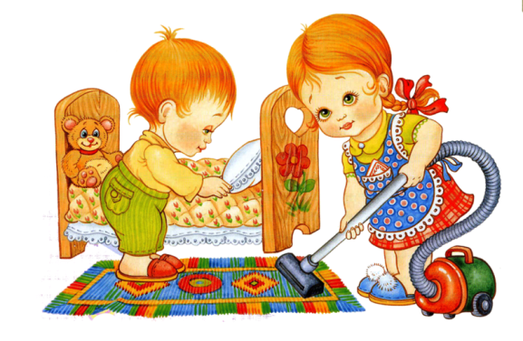
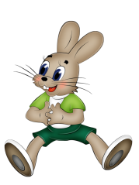
Всем помощникам своим
говорим
БЛАГОДАРИМ

Slide 6
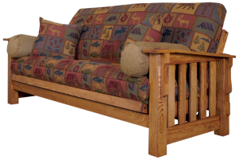
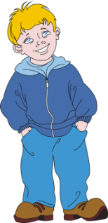
Я другу говорю:
«Привет!»
А он в ответ:
«Здорово!»
Тут ничего
плохого нет,
Подходят оба слова.

Slide 7
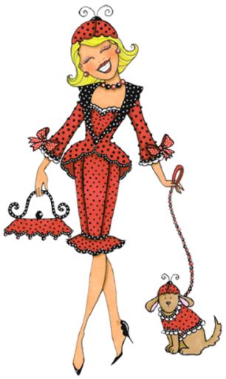
Старшему, если встречаемся с ним,
первыми
«Здравствуйте!»
мы говорим.

Slide 8
Нам повторять
Весь день не лень
При каждой встрече:
«Добрый день!»

Slide 9
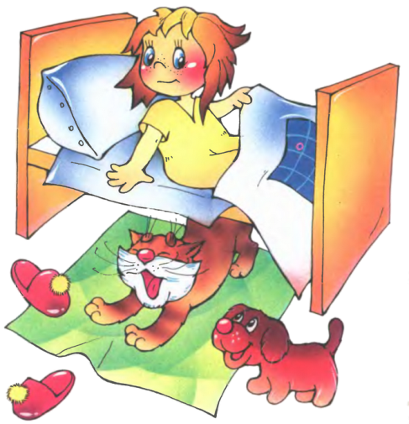
Яркое солнышко
Встало опять -
«Доброе утро!»
должны вы сказать.

Slide 10
Если вы куда-нибудь спешите,
На бегу толкая всех подряд,
Говорите вежливо:
«Простите!»
Вас за эту вежливость
простят.

Slide 11
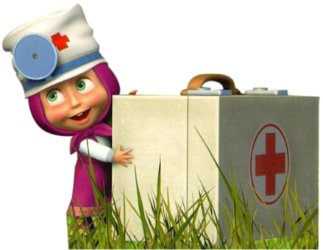
Ты чихнул?
Без лишних слов
Мы желаем:
«Будь здоров!»

Slide 12
Пора за стол.
Все для еды накрыто.
Приятного желаем аппетита!

Slide 13
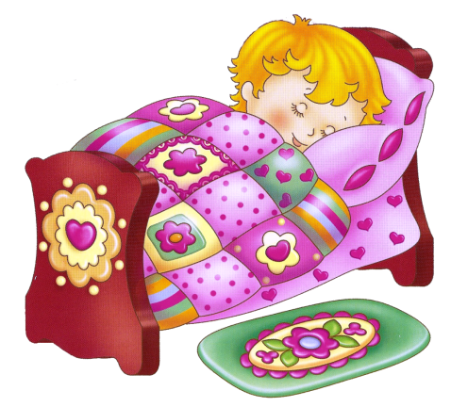
Вечер, спать
ты очень хочешь
Всем скажи:
«Спокойной ночи!»

Slide 14
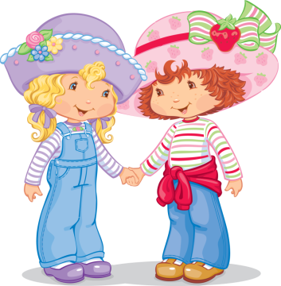
«До свиданья!»
На прощанье говорим;
О том и речь,
Что еще нас
Ждут свиданья,
Много-много
Новых встреч!

Slide 15
Спасибо
за
внимание

